Slide 1
Introduction
Pour les débutants et les plus curieux d'entre vous.

Slide 2
Qu'est-ce que l'apprentissage profond a réalisé jusqu'à présent ?
Quelle est son importance ?
Quelle est notre prochaine étape ?
Faut-il croire au battage médiatique ?

Slide 3
L'histoire de l'IA a commencé dans les années 50 où un groupe de pionniers se sont poser la question sur la possibilité de permettre à une machine la capacité de réfléchir.
L'idée a finalement vu le jour en 1956, quand John McCarthy avait organisé un atelier d'été autour de l'hypothèse selon laquelle une machine pourrait simuler l'apprentissage et l'intelligence humaine si ces dernière peuvent etre décrites de façon précise.

Slide 4
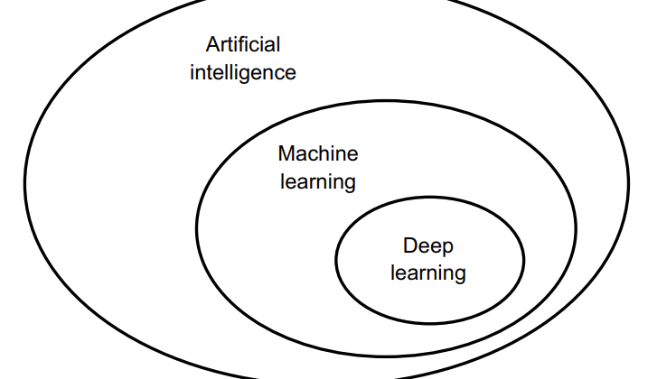
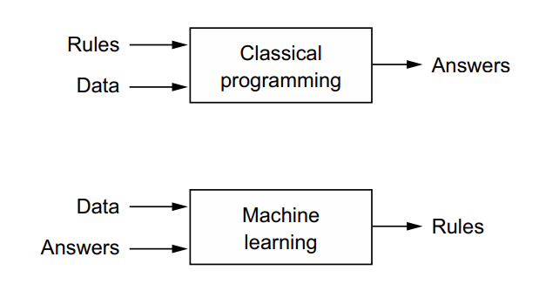
L'intelligence artificielle consiste à automatiser des tâches exécutées par des humains et qui demandent souvent une capacité intellectuelle ou une longue durée de concentration.
Le machine learning consiste à trouver une relation entre des entrées et leurs sorties correspondantes, contrairement à la programmation classique

Slide 5
Pour résoudre un problème en utilisant le Machine learning on a besoin de faire 3 choses:
Points d'entrées ( Input data points ) : Par exemple si on veut créer un assistant vocal la "Data" d'entrée sera des fichiers sonores.
Points de sortie ( Output data points ) : Par exemple si le but de notre projet est de classifier des images, notre information de sortie sera la classe de l'image donnée en entrée.
Une métrique mesurant la performance du modèle (Loss functions), par exemple dans le cas d'une classification d'image de chats et de chiens on déterminera le nombre de fois où le modèle s'est trompé dans sa réponse.

Slide 6
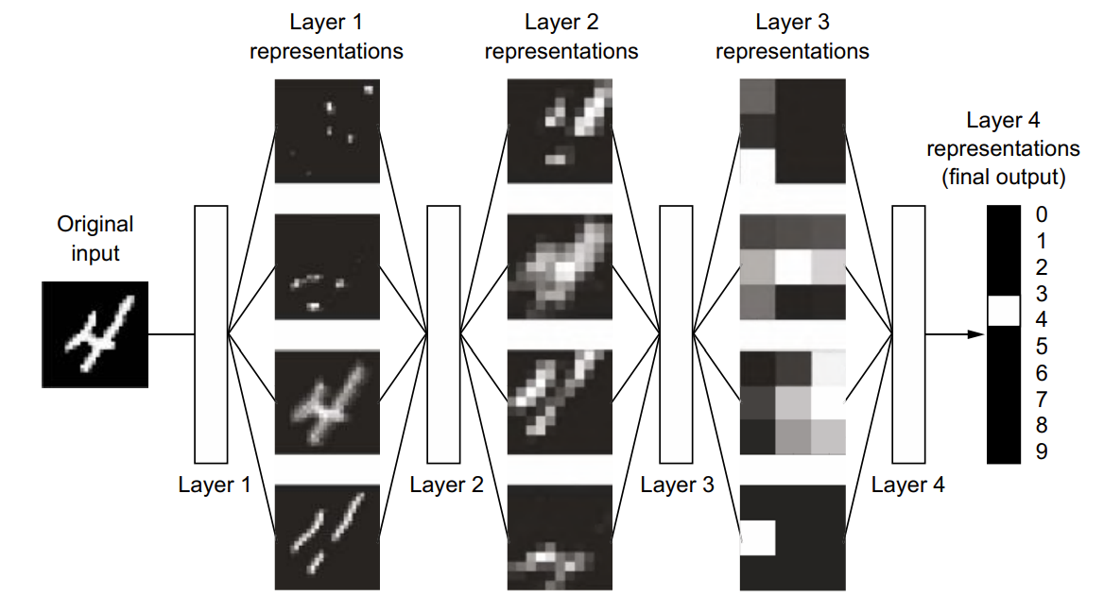
Le deep learning consiste à transformer la donnée d'entrée séquentiellement jusqu'à parvenir au résultat attendu, ceci à travers plusieurs couches qui constituent un réseau de neurones.

Slide 7
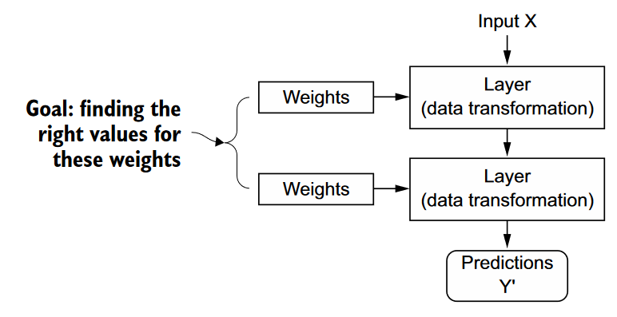
Comprendre le deep learning a travers 3 figures:
Vous savez maintenant que le machine learning consiste à mettre en correspondance des entrées et des sorties, et que les réseaux de neurones parviennent à faire ceci à travers des transformations de données en utilisant des couches.
Concrètement, une couche est un ensemble de poids. On dit qu'une couche est paramétrée par ses poids.

Slide 8
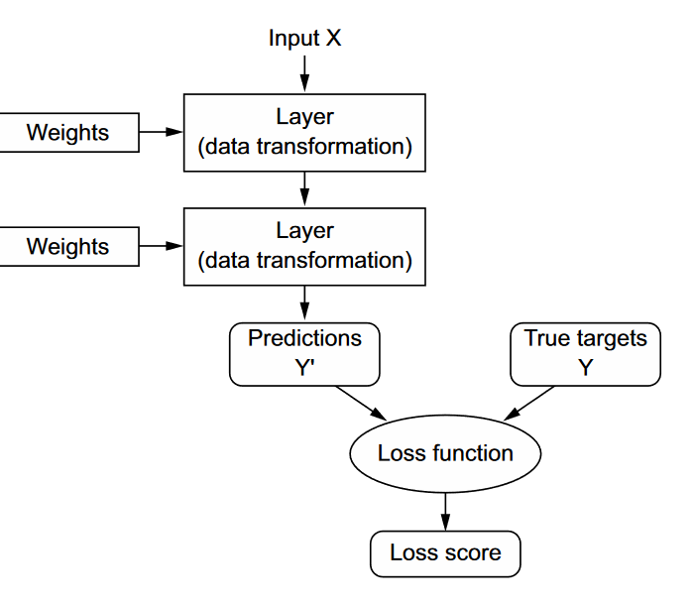
Dans la pratique, un réseau de neurones contient des millions de paramètres. La question qui vient immédiatement est comment choisir ces paramètres ?
On dit que pour contrôler une chose, il faudra l'observer. Donc, pour contrôler la sortie de notre réseau de neurones, on se munira de ce qu'on nomme une fonction de perte, appelée fonction coût, qui calcule la distance entre la sortie prédite et la sortie attendue.

Slide 9
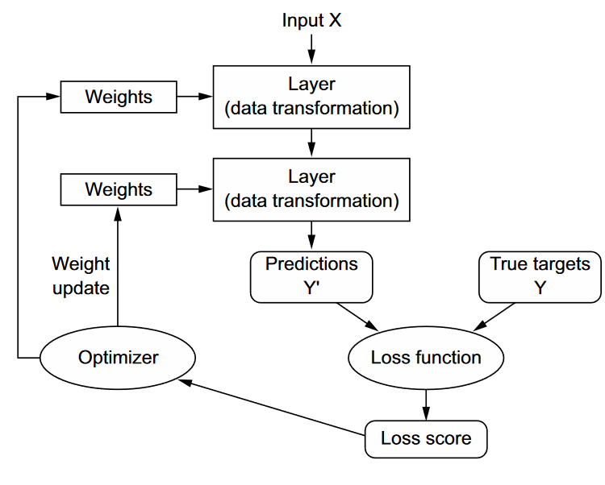
Le but de la fonction de coût est de fournir la direction qu'on devra suivre afin de minimiser ce score. Pour ce faire, on utilisera l'algorithme de rétropropagation.
Initialement, les poids du réseau sont assignés à des valeurs aléatoires. Cela signifie que le réseau n'implémente qu'une série de transformations aléatoires. Naturellement, sa sortie est loin de ce qu'elle devrait être idéalement, et le score de perte est par conséquent très élevé.Mais avec chaque exemple que le réseau traite, les poids sont ajustés un peu dans la bonne direction. Cela réduit le score de perte. C'est la boucle d'entraînement, qui, répétée un nombre suffisant de fois (généralement des dizaines d'itérations sur des milliers d'exemples), donne des valeurs de poids qui minimisent la fonction de perte.Un réseau avec une perte minimale est un réseau pour lequel les sorties sont aussi proches que possible des cibles. C'est un réseau entraîné.Encore une fois, c'est un mécanisme simple qui, une fois mis à l'échelle, finit par ressembler à de la magie.

Slide 10
Ce que le deep learning a accompli jusqu'à présent.
Assistants numériques tels que Google Assistant et Amazon Alexa
Conduite autonome proche du niveau humain
Ciblage publicitaire amélioré, tel qu'utilisé par Google, Baidu ou Bing
Résultats de recherche améliorés sur le Web
Capacité à répondre à des questions en langage naturel
Jeu de Go surhumain

